Slide 1
數位信號報告
班級:電子三乙
姓名:林鑫全
學號:106360233
指導教授:廖元甫

Slide 2

輸入聲音
原始聲音
Fs/2
Fs*2
s/2
S*2

Slide 3
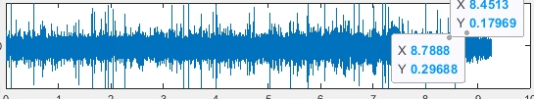
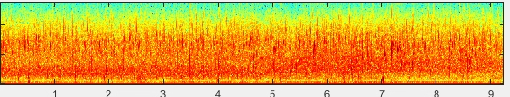
輸入波形與頻譜

Slide 4
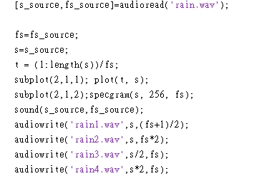
輸入波形與頻譜的程式碼

Slide 5
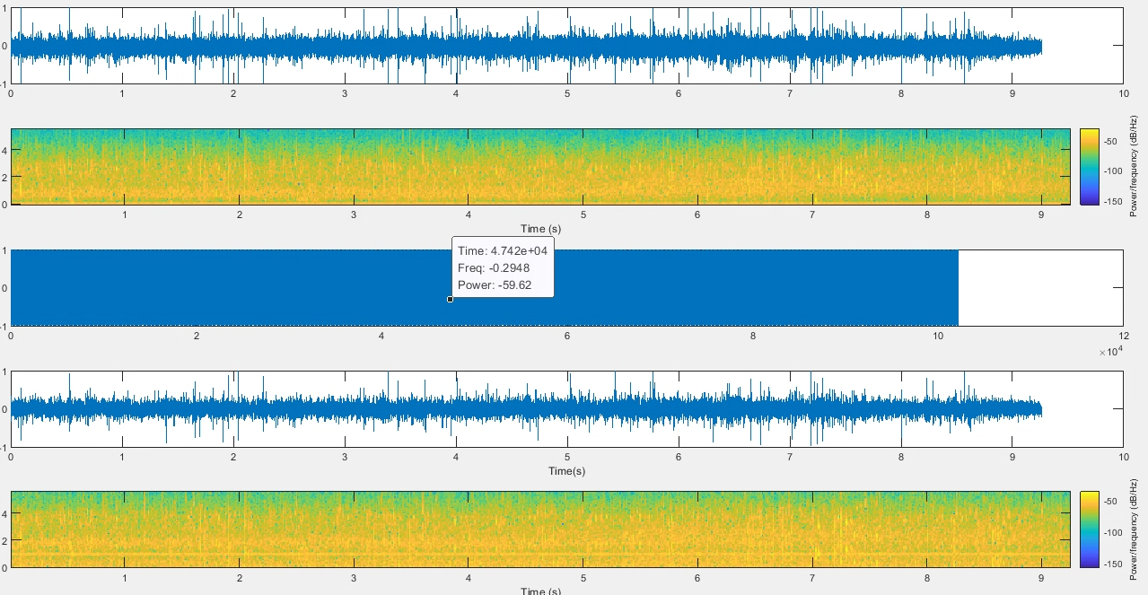
AM_Modulation
輸入波形
輸入頻譜
載波
輸出波形
輸出頻譜
輸出聲音

Slide 6
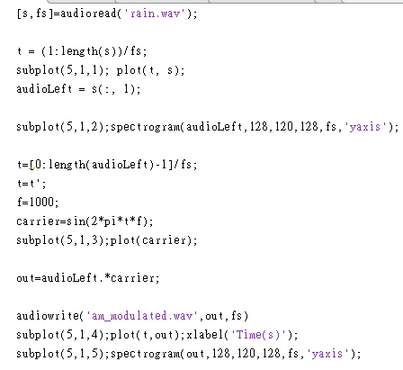
AM程式碼

Slide 7
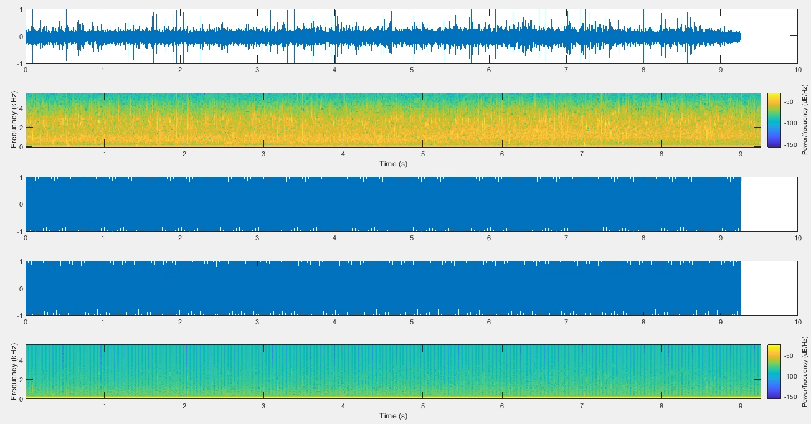
FM_Modulation
輸入波形
輸入頻譜
載波
輸出波形
輸出頻譜
輸出聲音

Slide 8
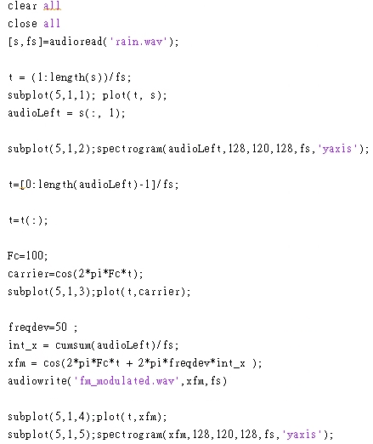
FM程式碼

